Slide 1
聚类
王秋月

Slide 2
机器学习类型
有监督
数据点有已知的结果
无监督
数据点没有已知的结果

Slide 3
无监督学习的类型
聚类
识别数据中未知的结构
降维
使用数据中的结构特征来简化数据

Slide 4
无监督学习概述
无标记数据（无答案）
Fit
结构
新的无标记数据
+
模型
Predict
将新的数据映射到结构

Slide 5
聚类：发现不同的数据组
未知主题的文章
+
Fit
模型
模型
+
模型
预测相似的文章
未知主题的文章
Predict

Slide 6
降维：简化结构
高分辨率图像
+
Fit
模型
模型
高分辨率图像
+
模型
Predict
压缩的图像

Slide 7
无监督学习
一个web应用的所有用户：
一个特征 (age)
Age

Slide 8
无监督学习
一个web应用的所有用户：
一个特征 (age)
两个聚簇 (cluster)
Age

Slide 9
无监督学习
一个web应用的所有用户：
一个特征 (age)
三个聚簇 (cluster)
Age

Slide 10
无监督学习
一个web应用的所有用户：
一个特征 (age)
五个聚簇 (cluster)
Age

Slide 11
K-Means聚类算法

Slide 12
K-Means 算法
K = 2：发现两个聚簇
Income
Age

Slide 13
K-Means 算法
K = 2, 随机地选择两个聚簇的中心点
Income
Age

Slide 14
K-Means 算法
K = 2, 每个点被聚到离它最近的中心点代表的聚簇中
Income
Age

Slide 15
K-Means 算法
K = 2, 重新计算每个聚簇的中心点
Income
Age

Slide 16
K-Means 算法
K = 2, 每个点属于离它最近的中心点
Income
Age

Slide 17
K-Means 算法
K = 2, 重新计算每个聚簇的中心点
Income
Age

Slide 18
K-Means 算法
K = 2, 数据点的聚簇不再改变时→ 算法收敛
Income
Age

Slide 19
K-Means 算法
K = 2, 最后每个点属于离它最近的那个聚簇
Income
Age

Slide 20
K-Means 算法
K = 3
Income
Age

Slide 21
K-Means 算法
K = 3, 最终结果依赖于初始的聚簇分配
Income
Age

Slide 22
哪个模型正确？
Income
Age

Slide 23
聚类的评价指标

Slide 24

聚类评价指标
Inertia（簇内平方和）：
每个数据点𝑥_{𝑖} 距其聚簇中心𝐶_{𝑘} 的距离平方和：
值越小表示聚簇越紧密
轮廓系数（Silhouette Coefficient）：
对每个数据点计算一个轮廓系数：
a = 此数据点到同簇中所有其他点的平均距离，凝聚度
b = 此数据点到最近簇中所有点的平均距离，分离度
将所有数据点的轮廓系数取平均值就得到一个总的评分
取值在[-1, 1]之间，值越大，聚类效果越好

Slide 25
哪个模型正确？
初始化多次，然后选择得分最高的模型
Income
Age

Slide 26
哪个模型正确？
Inertia = 12.645
Income
Age

Slide 27
哪个模型正确？
Inertia = 12.943
Income
Age

Slide 28
哪个模型正确？
Inertia = 13.112
Income
Age

Slide 29
初始聚簇中心的选择方法

Slide 30
更聪明的K-Means初始化方法
Income
Age

Slide 31
更聪明的K-Means初始化方法
随机地选取一点作为起始点
Income
Age

Slide 32
更聪明的K-Means初始化方法
计算每个点与已有聚簇中心点之间的最短距离 D(x)
按照 D(x)²/ΣD(x)²的概率选取下一个中心点
Income
Age

Slide 33
更聪明的K-Means初始化方法
计算每个点与已有聚簇中心点之间的最短距离 D(x)
按照 D(x)²/ΣD(x)²的概率选取下一个中心点
Income
Age

Slide 34
更聪明的K-Means初始化方法
计算每个点与已有聚簇中心点之间的最短距离 D(x)
按照 D(x)²/ΣD(x)²的概率选取下一个中心点
Income
Age

Slide 35
更聪明的K-Means初始化方法
分配聚簇
Income
K-Means++
Age

Slide 36
K值的选择方法

Slide 37
选择正确的聚簇数
有时应用中有一个 K：
将相似的任务聚集在四个CPU核上：K=4
一件服装设计成10种不同大小以适合不同的人：K=10
一个导览界面可以浏览20种不同科学领域的论文：K=20

Slide 38
选择正确的聚簇数
Inertia衡量点到聚簇中心的距离
值会随着K的增大而不断降低，只要聚簇密度在不断增大
小于真实K值时，下降幅度很大；超过真实K值时，下降趋于平缓
Inertia
2
4
6
K
8
10
手肘法

Slide 39
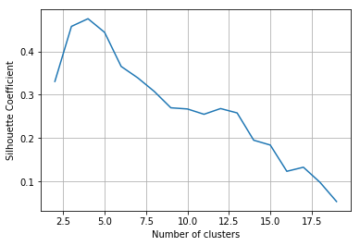
选择正确的聚簇数
选择轮廓系数最大的K值

Slide 40
K-Means的语法
导入包含聚类方法的类：
from sklearn.cluster import KMeans
创建该类的一个对象：
kmeans = KMeans(n_clusters=3,
init='k-means++')
拟合数据，并在新数据上预测聚簇：
kmeans = kmeans.fit(X1)
y_predict = kmeans.predict(X2)
http://scikit-learn.org/stable/modules/generated/sklearn.cluster.KMeans.html

Slide 41
K-Means的语法
导入包含聚类方法的类：
from sklearn.cluster import KMeans
创建该类的一个对象：
kmeans = KMeans(n_clusters=3,
init='k-means++')
拟合数据，并在新数据上预测聚簇：
kmeans = kmeans.fit(X1)
y_predict = kmeans.predict(X2)
最终的聚簇数

Slide 42
K-Means的语法
导入包含聚类方法的类：
from sklearn.cluster import KMeans
创建该类的一个对象：
kmeans = KMeans(n_clusters=3,
init='k-means++')
拟合数据，并在新数据上预测聚簇：
kmeans = kmeans.fit(X1)
y_predict = kmeans.predict(X2)
kmeans++初始化方法

Slide 43
K-Means的语法
导入包含聚类方法的类：
from sklearn.cluster import KMeans
创建该类的一个对象：
kmeans = KMeans(n_clusters=3,
init='k-means++')
拟合数据，并在新数据上预测聚簇：
kmeans = kmeans.fit(X1)
y_predict = kmeans.predict(X2)
也可以用MiniBatchKMeans使用批处理方式
Notes:
MiniBatchKmeans: The algorithm iterates between two major steps, similar to vanilla k-means. In the first step, b samples are drawn randomly from the dataset, to form a mini-batch. These are then assigned to the nearest centroid. In the second step, the centroids are updated. In contrast to k-means, this is done on a per-sample basis. For each sample in the mini-batch, the assigned centroid is updated by taking the streaming average of the sample and all previous samples assigned to that centroid. This has the effect of decreasing the rate of change for a centroid over time. These steps are performed until convergence or a predetermined number of iterations is reached.

Slide 44
距离指标

Slide 45
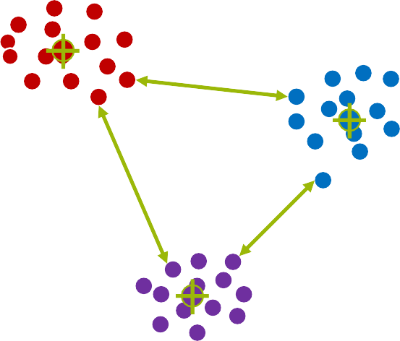
距离指标的选择
距离指标的选择对聚类的成功至关重要
每个指标有各自的优点和适用情况
但有时距离指标的选择也是基于经验性的评价

Slide 46
欧几里得距离（L2距离）
d
∆ Income
Income
∆ Age
𝑑 = ∆𝐴𝑔𝑒² + ∆𝐼𝑛𝑐𝑜𝑚𝑒²
Age

Slide 47
曼哈顿距离（L1或街区距离）
∆ Income
Income
∆ Age
𝑑 = ∆𝐴𝑔𝑒 + ∆𝐼𝑛𝑐𝑜𝑚𝑒
Age

Slide 48
余弦距离
Income
𝜃
Age

Slide 49
余弦距离
Income
𝜃
Age

Slide 50
欧几里得 vs. 余弦距离
欧几里得距离适用于基于坐标的度量
余弦距离更适合那些出现位置不重要的数据，例如文本数据
欧几里得距离对维度灾难更敏感

Slide 51
Jaccard距离
应用于集合（例如单词的出现）
句子 A: “I like chocolate ice cream.”
set A = {I, like, chocolate, ice, cream}
句子 B: “Do I want chocolate cream or vanilla cream?”
set B = {Do, I, want, chocolate, cream, or, vanilla}

Slide 52
Jaccard距离
应用于集合（例如单词的出现）
句子 A: “I like chocolate ice cream.”
set A = {I, like, chocolate, ice, cream}
句子 B: “Do I want chocolate cream or vanilla cream?”
set B = {Do, I, want, chocolate, cream, or, vanilla}

Slide 53
距离指标的语法
导入一般的两两距离计算函数：
from sklearn.metrics import pairwise_distances
计算距离：
dist = pairwise_distances(X, Y,
metric='euclidean')
选择的距离指标

Slide 54
距离指标的语法
导入一般的两两距离计算函数：
from sklearn.metrics import pairwise_distances
计算距离：
dist = pairwise_distances(X, Y,
metric='euclidean')
其他的距离指标选择有：cosine, manhattan, jaccard, 等等

Slide 55
距离指标的语法
导入一般的两两距离计算函数：
from sklearn.metrics import pairwise_distances
计算距离：
dist = pairwise_distances(X,Y,
metric='euclidean')
其他的距离指标选择有：cosine, manhattan, jaccard, 等等
距离指标函数也可以被专门导入，如：
from sklearn.metrics import euclidean_distances

Slide 56
聚合式层次聚类

Slide 57
聚合式层次聚类
初始时，每个数据点被视为一个单独的聚簇
Income
Age

Slide 58
聚合式层次聚类
寻找最近的两个聚簇，聚成一个聚簇
Income
Age

Slide 59
聚合式层次聚类
寻找下一对最近的聚簇，并合并
Income
Age

Slide 60
聚合式层次聚类
寻找下一对最近的聚簇，并合并
Income
Age

Slide 61
聚合式层次聚类
继续合并距离最近的聚簇
Income
Age

Slide 62
聚合式层次聚类
继续合并距离最近的聚簇
Income
Age

Slide 63
聚合式层次聚类
继续合并距离最近的聚簇
Income
Age

Slide 64
聚合式层次聚类
继续合并距离最近的聚簇
Income
Age

Slide 65
聚合式层次聚类
当前聚簇数 = 6
Income
Age

Slide 66
聚合式层次聚类
当前聚簇数 = 5
Income
Age

Slide 67
聚合式层次聚类
当前聚簇数 = 4
Income
Age

Slide 68
聚合式层次聚类
当前聚簇数 = 3
Income
Age

Slide 69
聚合式层次聚类
当前聚簇数 = 2
Income
Age

Slide 70
聚合式层次聚类
当前聚簇数 = 1
Income
Age

Slide 71
聚合式层次聚类的停止条件
条件 1
达到正确的聚类数
条件 2
最小聚簇距离达到预设的值

Slide 72
聚合式层次聚类
当前聚簇数 = 5
Income
Age

Slide 73
聚合式层次聚类
当前聚簇数 = 5
聚簇距离

Slide 74
聚合式层次聚类
当前聚簇数 = 4
Income
Age

Slide 75
聚合式层次聚类
当前聚簇数 = 4
聚簇距离

Slide 76
聚合式层次聚类
当前聚簇数 = 3
Income
Age

Slide 77
聚合式层次聚类
当前聚簇数 = 3
聚簇距离

Slide 78
聚合式层次聚类
当前聚簇数 = 2
Income
Age

Slide 79
聚合式层次聚类
当前聚簇数 = 2
聚簇距离

Slide 80
簇间距离类型

Slide 81
簇间距离的类型
单链接（Single Linkage）：簇间最小的两点距离
完全链接（Complete Linkage）：簇间最大的两点距离
平均链接（Average Linkage）：簇间所有两点距离的平均值
Ward链接（Ward Linkage）：每次选择导致最佳inertia的合并

Slide 82

单链接
单链接：簇间最小的两点距离
Income
Age

Slide 83
单链接
单链接：簇间最小的两点距离
Income
Age

Slide 84
完全链接
完全链接：簇间最大的两点距离
Income
Age

Slide 85
完全链接
完全链接：簇间最大的两点距离
Income
Age

Slide 86
平均链接
平均链接：簇间所有两点距离的平均值
Income
Age

Slide 87
平均链接
平均链接：簇间所有两点距离的平均值
Income
Age

Slide 88
Ward链接
Ward链接：每次选择导致最佳inertia的合并
Income
Age

Slide 89
Ward链接
Ward链接：每次选择导致最佳inertia的合并
Income
Age

Slide 90
聚合式层次聚类的语法
导入包含聚类方法的类：
from sklearn.cluster import AgglomerativeClustering
创建该类的一个对象：
agg = AgglomerativeClustering(n_clusters=3,
metric='euclidean', linkage='ward')
拟合数据，并预测新数据的聚簇：
agg = agg.fit(X1)
y_predict =agg.predict(X2)
http://scikit-learn.org/stable/modules/generated/sklearn.cluster.AgglomerativeClustering.html

Slide 91
聚合式层次聚类的语法
导入包含聚类方法的类：
from sklearn.cluster import AgglomerativeClustering
创建该类的一个对象：
agg = AgglomerativeClustering(n_clusters=3,
metric='euclidean', linkage='ward')
拟合数据，并预测新数据的聚簇：
agg = agg.fit(X1)
y_predict =agg.predict(X2)
最终的聚簇数

Slide 92
聚合式层次聚类的语法
导入包含聚类方法的类：
from sklearn.cluster import AgglomerativeClustering
创建该类的一个对象：
agg = AgglomerativeClustering(n_clusters=3,
metric='euclidean', linkage='ward')
拟合数据，并预测新数据的聚簇：
agg = agg.fit(X1)
y_predict =agg.predict(X2)
聚簇间距离的计算和聚合方法

Slide 93
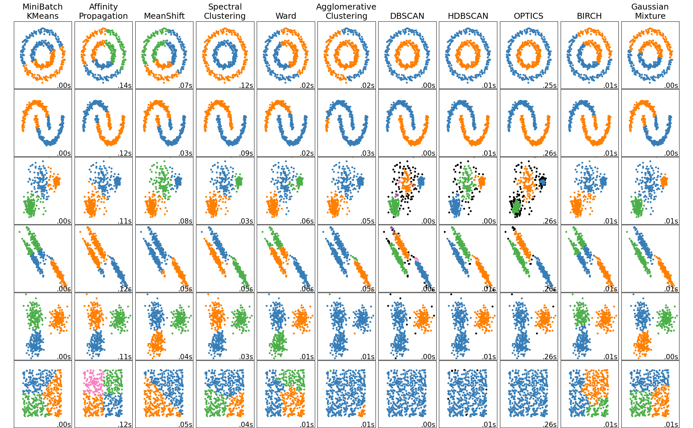
其他聚类算法
Reference: http://scikit-learn.org/stable/auto_examples/cluster/plot_cluster_comparison.html

Slide 94
Jupyter演示
12-k_means_clustering.ipynb
12-hierarchical_clustering.ipynb

